Slide 1
Stage: Demo 4
Vic Rottiers

Slide 2
Stageopdracht

Slide 3
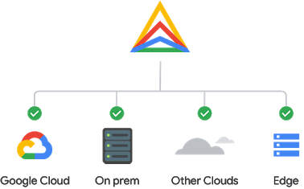
Google Anthos
Google product
Hybrid Cloud Management
Meerdere Cloud Platformen

Slide 4

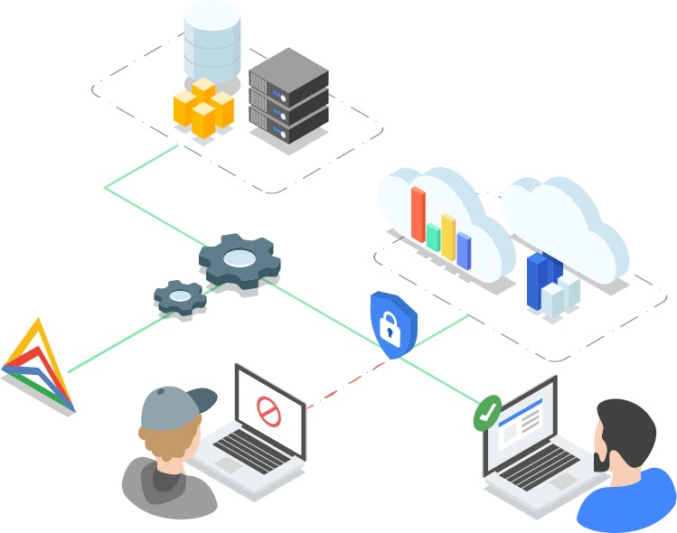
Features
Multi-cloud Clusters
Config Management
VM Migration to Containers
Cloud Run
Binary Authorization
Service Mesh

Slide 5
Planning - Milestones

Slide 6
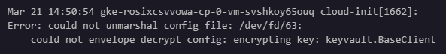
Milestones
Intro documentatie & opstart project (K8s)
9-03-2022
Anthos cluster op Cloud platformen
30-03-2022

Slide 7
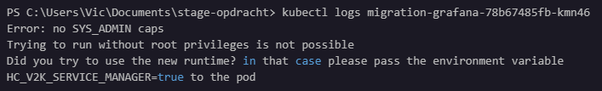
Milestones
Applicatie modernisatie
20/04/2022
11-05-2022
Service Mesh
CI/CD tooling & Binary Authorization
25-05-2022

Slide 8
Probleemstelling

Slide 9
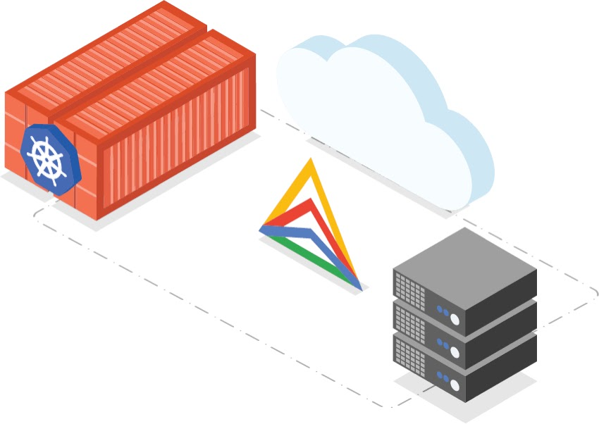
Migration for Anthos
Omzetten van oude VM’s naar container-driven deployments
Waarom? Performantie, efficiëntie & easier management

Slide 10
Demo

Slide 11
Lessons Learned

Slide 12
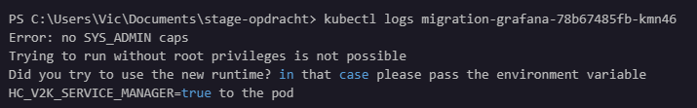
Algemeen:
Anthos Clusters werken niet op andere cloud platformen
Recent:
Automatisatie nodig bij migratie-fout

